Slide 1
4-2-1-5. 하천의 인위적 변화
인공 제방
수로 준설(channel dredging)
운하건설
댐(보)
토론 “4대강 사업”

Slide 2
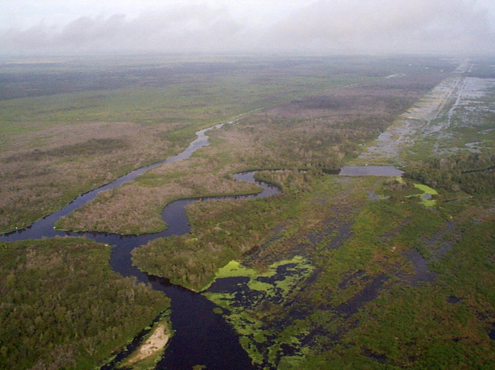
미국 플로리다주 Kissimmee River의 C-38 운하
US Army Corps of Engineers
https://en.wikipedia.org/wiki/Kissimmee_River#/media/File:Kissimmee_River_Restoration.jpg

Slide 3
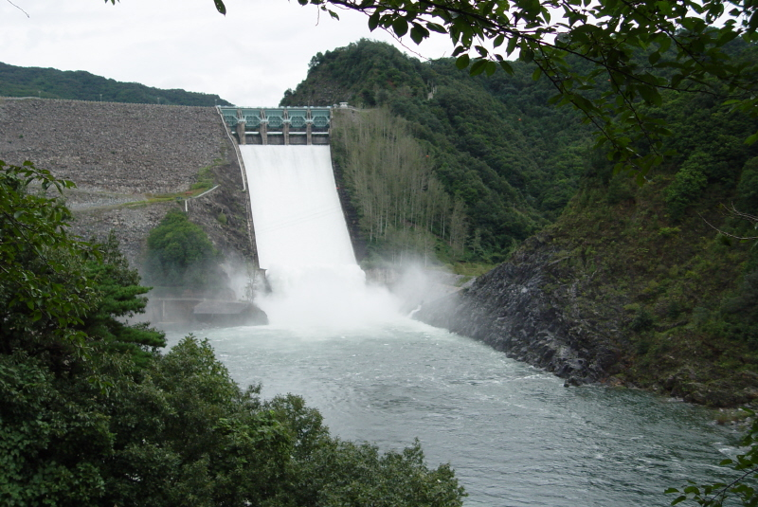
http://igbs.kr/content.asp%3FMco...eNo%3D11
소양댐의 방류 모습

Slide 4
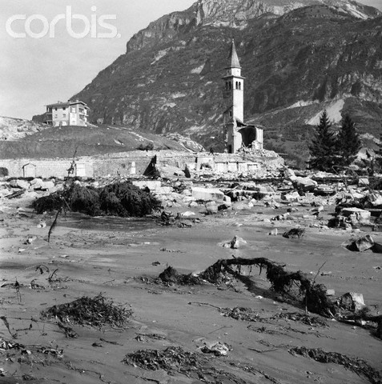
1963. 10. 9. 이탈리아 바이온트 댐(Italy Vaiont Dam) 재난
http://www.corbisimages.com/Enlargement/Enlargement.aspx?id=BE025609&ext=1
론가로네(Longarone) 마을의 피해
바이온트 댐의 넘친 물이 휩쓸고 지나간 론가로네 마을. 교회 탐을 제외하고 완파되었으며, 2,000명의 사망자를 내었다.. October 10, 1963.

Slide 5
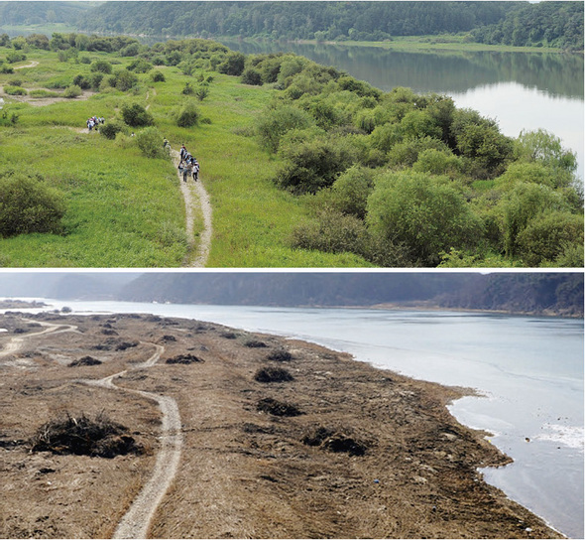
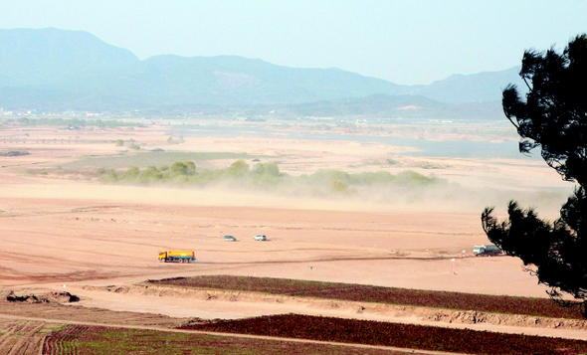
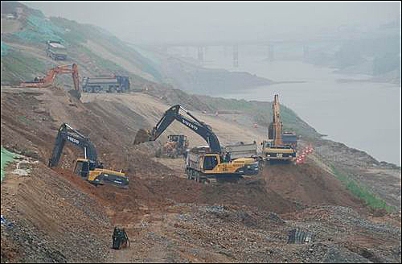
4대강 사업 모습(왼쪽 위: 여주 남한강 공사 전후, 오른쪽 위:여주 공사 현장, 오른쪽 아래; 달성보 현장)
http://engjjang.egloos.com/viewer/10488208

Slide 6
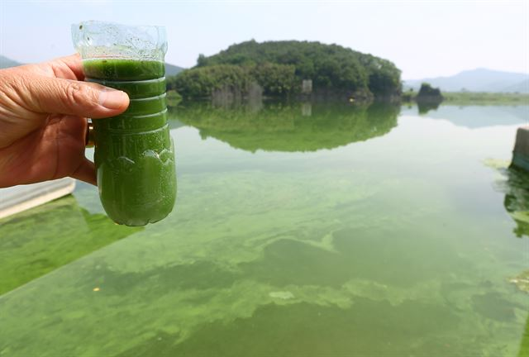
2014년 6월 대구 달성군 구지면 낙동강 도동나루터의 녹조현상.
대구=연합뉴스
http://www.hankookilbo.com/v/07ae14e9b9b34142843de49d0d8d85d9

Slide 7
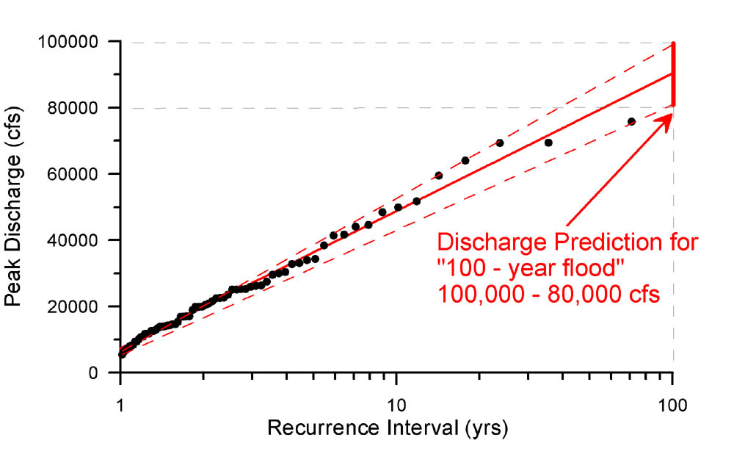
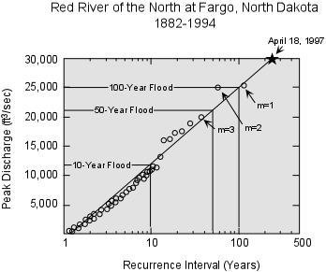
4-2-1-6. 범람 예측?
http://serc.carleton.edu/images/quantskills/methods/quantlitf
http://www.trincoll.edu/~jgourley/GEOS%20112%20Stream%20Discharge.htm
Notes:
Peak Discharge=최대 유출량
Recurrence interval=재발 빈도(년)
10-Year flood=10년 주기 범람
50-Year Flood=50년 주기 범람
100-year Flood=100년 주기 범람
Discharge precidtion for “100-year flood”=100년 주기 범람의 예측 유출량

Slide 8
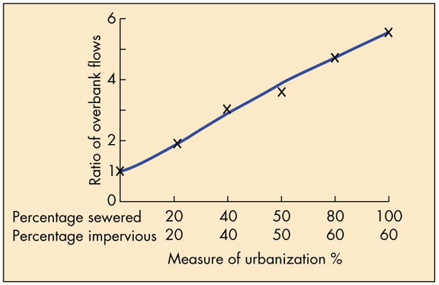
4-2-1-7. 도시화(urbanization)와 범람
http://wps.prenhall.com/esm_keller_introenvgeo_3/21/5391/1380326.cw/content/index.html
Notes:
Ratios of overbank flows=범람 비율
Percentage sewered=하수관 매설률
Percentage impervious=포장률
Measurement of urbanization=도시화 척도

Slide 9
4-2-1-8. 대책(measures)
범람원 사용 규제
보험
범람 지도 작성
비상사태 대비(음식 및 기타 생필품 준비)

Slide 10
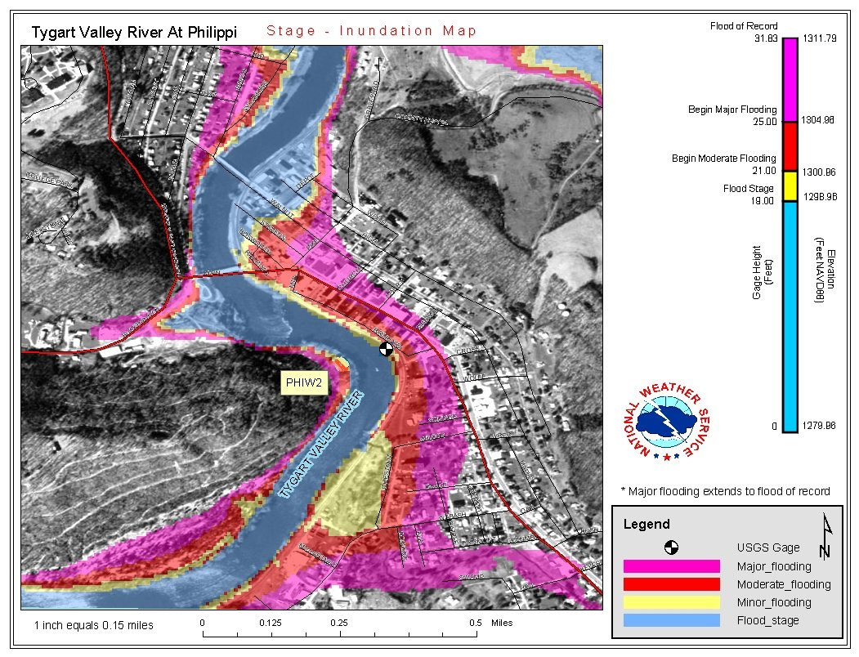
Notes:
Flood record=범람 기록
Begin Major flooding=대규모 범람
Begin moderate flooding=중규모 범람
Minor flooding=소규모 범람
Flood stage=범람기
Gauge height=측정기 높이
Elevation=수위
Legend=범례
USGS gage=USGS 측정기
Major_flooding=대규모 범람
Moderate_flooding=중규모 범람
Minor_flooding=소규모 범람
Flood_stage=범람 기

Slide 11
4-2-1-9. 세계 최악의 범람 (from Wikipedia “Flood”)
사망자수 | 사건명 | 국가 | 날짜
2,500,000–3,700,000 | 1931 중국 범람 | 중국 | 1931
900,000–2,000,000 | 1887 황하 범람 | 중국 | 1887
500,000–700,000 | 1938 황하 범람 | 중국 | 1938
231,000 | 태풍 니나로 인한 Banqiao Dam 붕괴. 대략 86,000 명이 범람으로 인해 죽고, 145,000 명이 뒤 이은 질병으로 사망. | 중국 | 1975
230,000 | 인도양 쓰나미 | 인도네시아 | 2004
145,000 | 1935 양자강 범람 | 중국 | 1935
100,000+ | St. Felix's Flood, storm surge | 네덜란드 | 1530
100,000 | Hanoi and Red River Delta flood | 북베트남 | 1971
100,000 | 1911 양자강 범람 | 중국 | 1911

